Slide 1

第10章 ionic JavaScript(上)

Slide 2

作业点评
提问
请简述ionic如何在任意HTML元素上定义图标。
请简述ionic中，针对布局中不同的区域可以如何声明。
ionic中可以在任意HTML元素上定义图标，步骤如下所示。
（1）.icon：将元素声明为图标:
（2）.ion-{icon-name} ：声明要使用的具体图标。
ionic中，针对布局中不同的区域可以使用以下CSS类来声明：
（1） 声明Header区域：.bar .bar-header
（2） 声明Content区域：.content . scroll-content
（3） 声明Footer区域：.bar .bar-footer

Slide 3
学习目标
ionic JavaScript导航
组件和界面组件的使用
ionic JavaScript中
指令组件和服务
组件的使用
3
了解
了解
掌握
掌握
1
熟悉
掌握
ionic JavaScript中指令组件
和服务组件的使用
2

Slide 4

ionic JavaScript概述
ionic对AngularJS 进行了扩展，将移动端开发中常见的 UI 组件抽象成AngularJS的指令与服务，便于我们在开发中快速构建移动App界面。ionic JavaScript是对AngularJS的扩展，其内置的JavaScript组件与AngularJS组件类似，按照使用方式可以将ionic JavaScript组件分为两大类，指令式组件和服务式组件。

Slide 5
ionic JavaScript概述
ionic指令式组件
元素形式
属性形式
CSS类形式
1
2
3
以元素形式使用的指令都带有“ion-”前缀，例如，使用ion-tabs指令实现一个功能完备的选项卡
该形式指令没有固定前缀，使用多个单词来描述组件功能，单词之间使用“-”符号连接。
目前以CSS类形式使用的指令只有1个，即hide-on-keyboard-open（键盘打开时隐藏元素。

Slide 6

ionic JavaScript概述
ionic服务式组件
ionic的服务式组件通常带有“$ionic”前缀，例如$ionicLoading，ionic服务式组件本质上是AngularJS服务对象，可以在AngularJS代码中以依赖注入的方式被应用，用于直接创建页面视图组件或执行与页面视图组件交互的任务。
服务式

Slide 7
ionic JavaScript概述
ionic服务式组件中包含几个常用的动态组件
● 模态对话框
$ionicModal
浮动框
$ionicPopover
上拉菜单
$ionicActionSheet
载入指示器
$ionicLoading
● 弹出框
$ionicPopup
背景幕
$ionicBackdrop

Slide 8
ionic JavaScript概述
如果ionic服务组件名称带有后缀“delegate”，那么它的类型为代理类服务组件，例如$ionicTabsDelegate，代理类服务组件在使用上与普通服务组件有所差别，这类组件通常含有$getByHandle（delegateHandle）方法，该方法可以用来获取页面上对应指令式组件的操作对象，继而使用代码控制这些组件外观和行为的目的。

Slide 9
基本布局组件
固定标题栏
ion-header-bar指令用于定义固定在屏幕顶部的header标题栏
<ion-footer-bar>...</ion-footer-bar>
顶部
<ion-footer-bar class="bar-subfooter">
次级底栏
</ion-footer-bar>
<ion-header-bar>...</ion-header-bar>
<ion-header-bar class=“bar-subheader">
次级顶栏
</ion-header-bar>
ion-footer-bar指令用于定义固定在屏幕底部的footer标题栏
底部

Slide 10
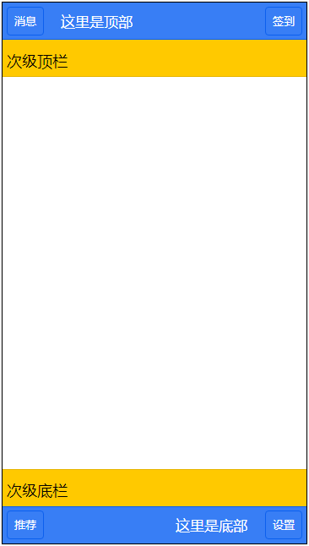
基本布局组件
固定标题栏案例
拷贝lib文件夹
创建app.js文件
demo10-1.html

Slide 11
基本布局组件
内容区域
ionic使用ion-content指令来声明内容展示容器
类型 | 名称 | 取值类型 | 描述
属性 | delegate-handle | 字符串 | 用于标识带有$ionicScrollDelegate的滚动视图。
 | padding | 布尔值 | 用于设置是否在内容上添加内边距。iOS默认是true，Android是false。
 | scroll | 布尔值 | 用于设置是否允许内容滚动，默认值为true。
 | overflow-scroll | 布尔值 | 用于设置是否使用浏览器本身内置的溢出滚动功能代替ionic滚动。默认值为false。
 | has-bouncing | 布尔值 | 用于设置是否允许内容滚动反弹到边缘。iOS默认是true，Android默认为false。
事件 | on-scroll | 表达式 | 当内容滚动时触发该事件，对表达式求值。
 | on-scroll-complete | 表达式 | 一个滚动动作完成时触发该事件，触发事件时可以通过传入scrollLeft和scrollTop两个变量来获取当前滚动位置。

Slide 12

基本布局组件
内容区域案例
案例
代码详见教材demo10-2

Slide 13
基本布局组件
滚动条
ion-scroll指令用来创建一个包含所有内容的滚动容器
类型 | 名称 | 取值类型 | 描述
属性 | delegate-handle | 字符串 | 用于标识带有$ionicScrollDelegate的滚动视图。
 | direction | 字符串 | 用于设置滚动的方向，取值为 'x' 或 'y'，默认 'y' ，其中'x'代表水平方向坐标值，'y'代表垂直方向坐标值。
 | paging | 布尔值 | 用于设置滚动是否限制分页。
 | scrollbar-x | 布尔值 | 是否显示水平滚动条，默认为true。
 | scrollbar-y | 布尔值 | 是否显示垂直滚动条，默认为true。
 | zooming | 布尔值 | 是否支持双指缩放。
 | min-zoom | 数字 | 允许的最小缩放量（默认为0.5）。
 | max-zoom | 数字 | 允许的最大缩放量（默认为3）。
事件 | on-refresh | 表达式 | 下拉刷新时触发事件，由ionRefresher触发，与ion-refresher配合使用。
 | on-scroll | 表达式 | 当内容滚动时触发该事件，对表达式求值。

Slide 14
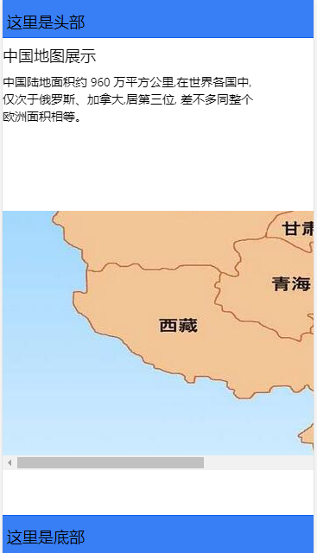
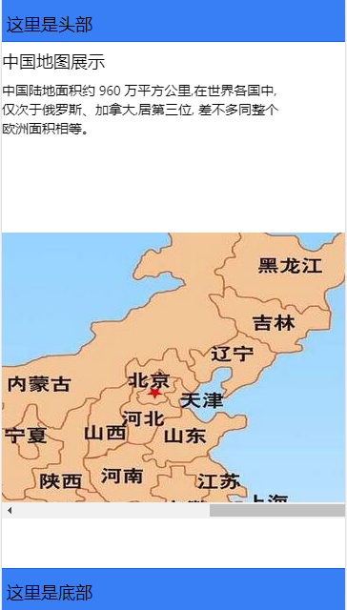
基本布局组件
滚动条案例
案例
代码详见教材demo10-3

Slide 15
基本布局组件
滚动刷新
ion-infinite-scroll指令用于滚动刷新功能，适用于瀑布流式页面
<ion-infinite-scroll on-infinite="loadMore()" distance="1%">
...
</ion-infinite-scroll>
 | 名称 | 取值类型 | 描述
属性 | distance | 字符串 | 可选，从底部滚动到触发on-infinite表达式的距离，默认：1%。
 | icon | 字符串 | 可选，当加载时显示的图标。默认值: 'ion-loading-d'，该属性已不推荐使用，建议用spinner属性代替。
 | spinner | 字符串 | 可选，加载时显示轮转等待指示框。
事件 | on-infinite | 表达式 | 必选，当滚动到底部时触发的事件。

Slide 16
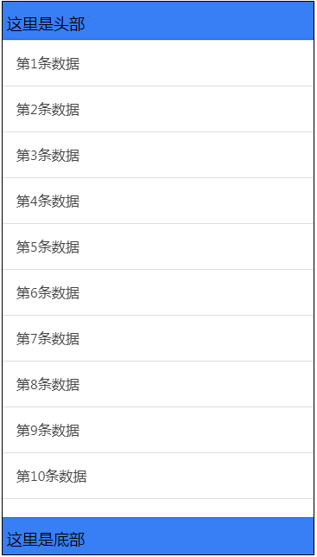
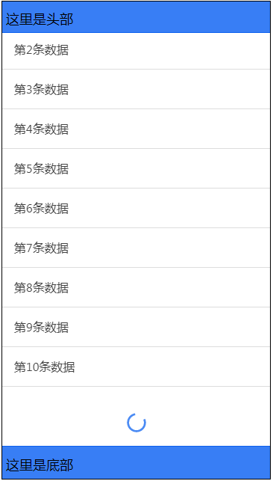
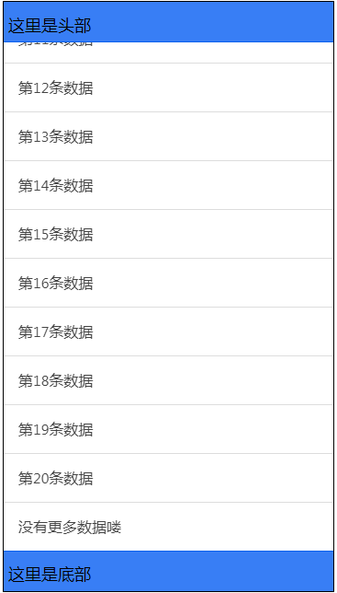
基本布局组件
滚动刷新案例
案例
代码详见教材demo10-4

Slide 17
基本布局组件
下拉刷新
ion-refresher指令可以实现内容区域的下拉刷新功能
<ion-content>
<ion-refresher pulling-text="下拉刷新..." on-refresh="doRefresh()">
</ion-refresher>
</ion-content>
类型 | 名称 | 取值类型 | 描述
属性 | pulling-icon | 字符串 | 当用户向下拉动数据时显示的图标。默认值：'ion-arrow-down-c'。
 | pulling-text | 字符串 | 当用户向下拉动数据时显示的文字。
 | refreshing-icon | 字符串 | 当用户向下拉动数据松开后显示的图标，该属性已不推荐使用，建议用spinner属性代替。
 | spinner | 字符串 | 加载时显示轮转等待指示框。
事件 | on-refresh | 表达式 | 当用户向下拉动数据到一定程度，松开后开始刷新时触发。
 | on-pulling | 表达式 | 当用户开始向下拉动内容区域时触发。

Slide 18
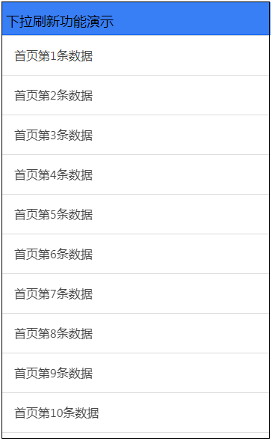
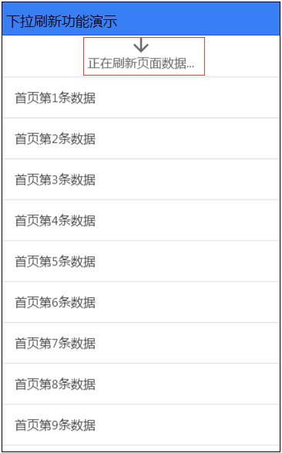
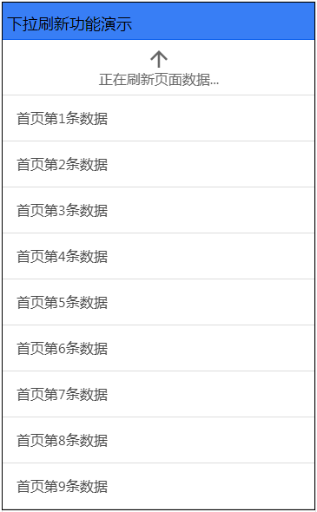
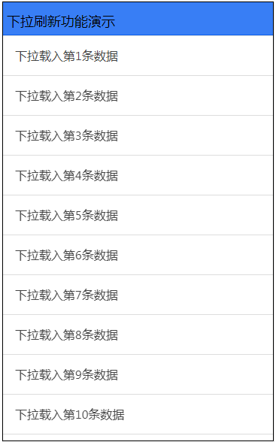
基本布局组件
下拉刷新案例
案例
代码详见教材demo10-5

Slide 19
基本布局组件
手动控制滚动视图
$ionicScrollDelegate作为ion-content或ion-scroll指令的代理服务
方法 | 取值类型 | 描述
resize() | 无 | 通知滚动视图由于内容更新，当前滚动容器的大小需要重新计算。
scrollTop ([shouldAnimate]) | 布尔值 | 滚动到内容顶部，参数shouldAnimate表示是否应用滚动动画。
scrollBottom ([shouldAnimate]) | 布尔值 | 滚动到内容底部，参数shouldAnimate表示是否应用滚动动画。
scrollTo(left,top, [shouldAnimate]) | 数值 | 滚动到指定位置，left和top分别表示要滚动到的x坐标和y坐标。参数shouldAnimate表示是否应用滚动动画。
 | 布尔值
scrollBy(left, top, [shouldAnimate]) | 数值 | 滚动到指定偏移量，let和top分别表示要滚动到的x和y偏移量。参数shouldAnimate表示是否应用滚动动画。
 | 布尔值
$getByHandle (handle) | 字符串 | 返回匹配handle字符串所指定的滚动视图实例。在滚动视图上，使用delegate-handle属性绑定该字符串。

Slide 20
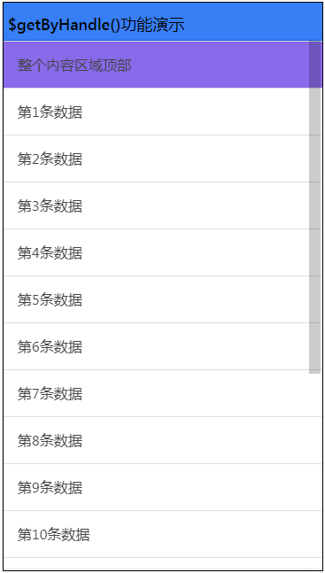
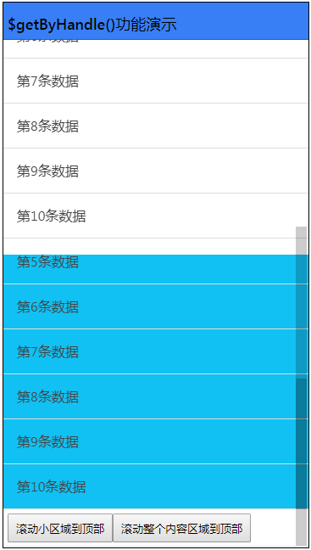
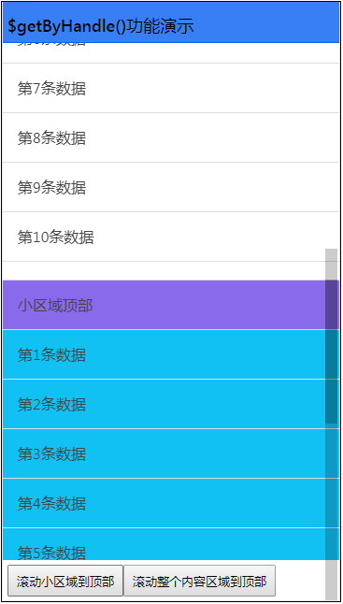
基本布局组件
下拉刷新案例
案例
代码详见教材demo10-6

Slide 21
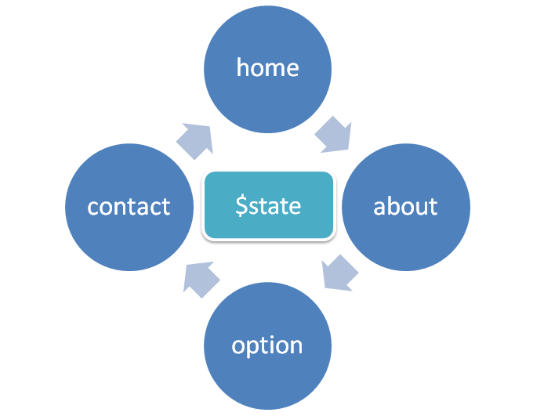
ionic路由
路由状态机
在angular ui-router中有3个关键词：状态（state）、URL、HTML模板（template），也就是说，angular-ui-router在ngRoute的基础之上，增加了“状态”的概念，将动态加载的HTML模板集合抽象为一个状态机，通过状态的切换来实现路由的导航功能.

Slide 22
ionic路由
模板
视图
用于渲染HTML模板
<ion-nav-view>
<!--模板内容将被插入此处-->
</ion-nav-view>
视图
容器
用于存放HTML代码片段
<script id="templates/index.html" type="text/ng-template">
<ion-view>
<!--模板内容-->
</ion-view>
</script>

Slide 23
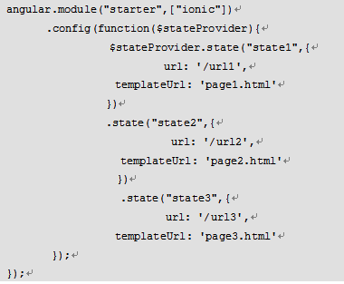
ionic路由
路由的实现
1
配置路由状态机
首先需要配置路由状态机。状态的划分以及每个状态的元信息（例如模板、URL等）是在配置阶段通过$stateProvider完成的。

Slide 24
ionic路由
路由的实现
2
触发状态迁移
在angular-ui-router中定义的ui-sref指令，用于触发状态迁移。
点击上述链接时，ui-serf对应状态的url值，$state服务根据状态名（如url1）找到对应的元信息，提取、编译模板page1.html，并显示在ui-view指令指定的视图窗口中。
ionic使用ion-nav-view指令代替了ui-view指令，$state服务根据状态的变化来提取对应的HTML模板，将其显示在ion-nav-view中。
ion-nav-view指令的属性name指定视图容器的名字，在相同状态下视图容器的名字唯一，不同状态下可以有相同名称的视图容器。设置ion-view指令的属性，可以定制因状态变化而被动态载入的HTML模板视图。
<a ui-sref="url1">Go State 1</a>

Slide 25
ionic路由
路由的实现
ion-view指令的常用可选属性
属性 | 取值类型 | 描述
title | 字符串 | 显示在父ion-nav-bar的标题。
hide-back-button | 布尔值 | 默认情况下，是否在父ion-nav-bar隐藏后退按钮。
hide-nav-bar | 布尔值 | 默认情况下，是否隐藏父ion-nav-bar。
cache-view | 布尔值 | 设置视图是否为被缓存。 有关详细信息，请参阅ionNavView中的缓存部分。默认值true。
can-swipe-back | 布尔值 | 是否允许视图使用滑动手势返回上一级。 如果正在运行的平台不支持滑动返回功能，或者没有之前的视图，则不会被滑动返回。默认值true。

Slide 26
ionic路由
路由的实现
ion-view指令组件的事件包含有关视图的数据
事件 | 描述
$ionicView.loaded | 视图加载完毕。这个事件只会在每次创建视图并添加到DOM时发生一次。如果视图离开但缓存，则事件不会在后续查看时再次触发。 加载事件通常用于是放置视图的设置代码，不推荐用于视图变为活动时监听。
$ionicView.enter | 视图进入完毕，现在是活动视图。此事件将触发，无论是第一次加载还是缓存视图。
$ionicView.leave | 视图离开完毕，并且不再是活动视图。此事件将会触发，无论是缓存还是销毁。
$ionicView.beforeEnter | 视图即将进入，并成为活动视图。
$ionicView.beforeLeave | 视图即将离开，不再是活动视图。
$ionicView.afterEnter | 视图进入完毕之后，现在是活动视图。
$ionicView.afterLeave | 视图离开完毕之后，并且不再是活动视图。
$ionicView.unloaded | 视图的控制器已被销毁，元素已从DOM中删除。

Slide 27
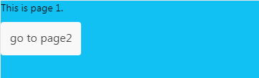
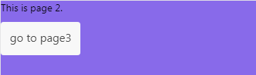
ionic路由
路由的实现
案例
代码详见教材demo10-7

Slide 28

界面组件
顶部导航栏
[点击播放视频]
$ionicNavBarDelegate代理服务
用于控制顶部导航栏的服务组件
定制导航栏标题
ion-nav-titile指令用于定制顶部导航栏的内容
声明按钮组
ion-nav-buttons指令用于在不同状态下显示不同的按钮组
嵌入后退按钮
顶部导航栏内部可以嵌入ion-nav-back-button指令作为后退按钮，该按钮需要在当前导航能够后退时才会显示出来。
声明导航栏
使用ion-nav-bar指令为页面添加顶部导航栏。

Slide 29

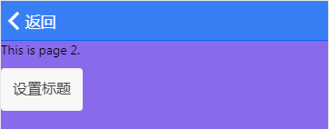
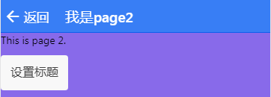
界面组件
顶部导航栏案例
案例
代码详见教材demo10-8

Slide 30
界面组件
列表
[点击播放视频]
使用指令ion-list 和 ion-item 声明列表
<ion-list>
<ion-item ng-repeat="item in items">
{{item}}
</ion-item>
</ion-list>
声明列表
三个指令为列表项添加按钮功能
ion-option-button：选项按钮。
ion-delete-button：删除按钮。
ion-reorder-button ：重排按钮。
嵌入成员按钮
服务代理
$ionicListDelegate服务代理
如果在脚本中控制列表元素，使用$ionicListDelegate服务，该服务提供的方法:
showReorder([showReorder]) showDelete([showDelete])
canSwipeItems([canSwipeItems]) closeOptionButtons()

Slide 31
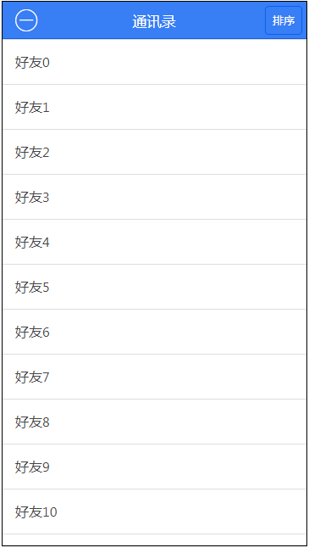
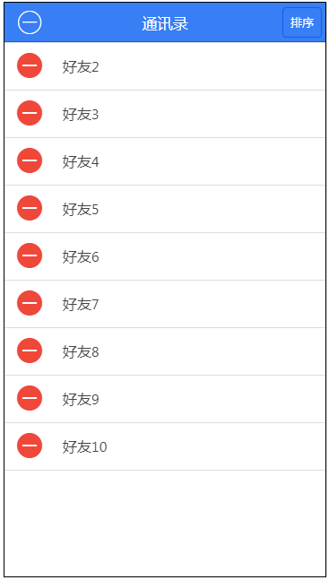
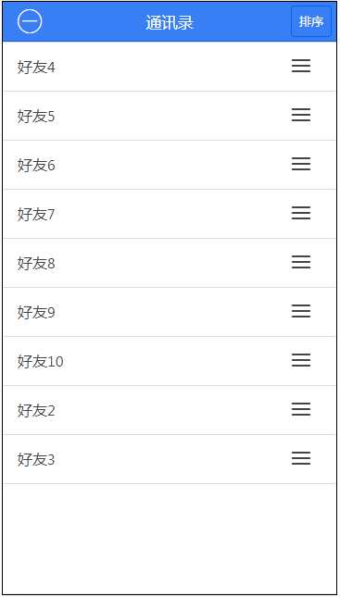
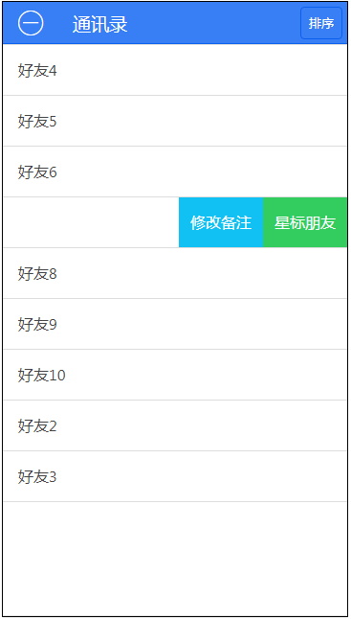
界面组件
列表案例
案例
代码详见教材demo10-9

Slide 32
界面组件
表单输入
[点击播放视频]
ion-toggle
定义开关
ng-model属性实现与作
用域变量的双向绑定。
toggle-class属性为开关
按钮声明额外的样式。
ion-radio
定义单选按钮
ion-checkbox
定义复选框
ng-model属性实现与作用域变量数据绑定
ng-value属性使用作用域变量对应的值
ng-model属性，可以直接将选中状态绑定到作用域上的变量。

Slide 33
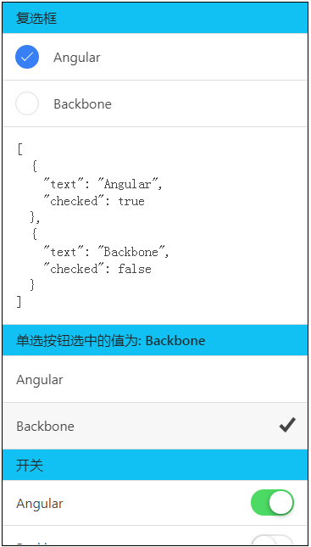
界面组件
表单输入案例
案例
代码详见教材demo10-10

Slide 34
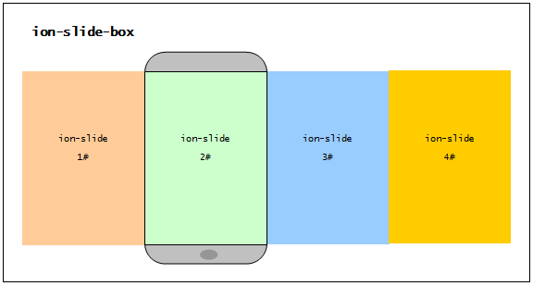
界面组件
幻灯片
[点击播放视频]
幻灯片是一种常见的UI表现方式，它从一组元素中选择一个投射到屏幕可视区域，用户可以通过滑动方式（向左或向右）进行切换。一般作为移动App的启动页面。

Slide 35

界面组件
幻灯片
在ionic中，使用ion-slide-box指令声明幻灯片元素， 使用ion-slide 指令声明幻灯页元素。
<ion-slide-box>
<ion-slide>...</ion-slide>
<ion-slide>...</ion-slide>
...
</ion-slide-box>

Slide 36
界面组件
幻灯片
ion-slide-box指令的属性可以定制其播放行为
属性 | 取值类型 | 描述
delegate-handle | 字符串 | 该句柄用$ionicSlideBoxDelegate来标识这个滑动框。
does-continue | 布尔值 | 是否循环切换。由于开头的幻灯页只能向左滑动，最后的幻灯页只能向右滑动。将does-continue属性值设为true，就可以让幻灯页组首尾连接起来，循环切换。
auto-play | 布尔值 | 是否自动播放。通过将auto-play属性设置为true，可以让幻灯片自动切换。切换的间隔默认是4000ms，可以通过属性slide-interval进行调整。
slide-interval | 数字 | 自动播放的间隔时间，默认为4000ms。
show-pager | 布尔值 | 是否显示分页器。分页器用来指示幻灯页的选中状态，位于幻灯片的底部。允许值为：true | false。

Slide 37
界面组件
幻灯片
ion-slide-box指令提供了可选事件
事件 | 取值类型 | 描述
pager-click | 表达式 | 当点击页面时，触发该表达式（如果shou-pager为true），传递一个'索引'变量。
on-slide-changed | 表达式 | 当滑动时，触发该表达式，传递一个'索引'变量。
active-slide | 表达式 | 将模型绑定到当前滑动框。

Slide 38
界面组件
幻灯片
服务$ionicSlideBoxDelegate可以在脚本中操作幻灯片对象
方法 | 描述
update() | 重绘幻灯片。当容器尺寸发生变化时，需要调用update()方法重绘幻灯片。
slide(to[,speed]) | 切换到指定幻灯页。参数to表示切换的目标幻灯页序号，参数speed是可选的，表示以毫秒为单位的切换时间。
enableSlide([shouldEnable]) | 幻灯片能使参数shouldEnable的允许值为：true | false 。
previous() | 切换到前一张幻灯页。
next() | 切换到后一张幻灯页。
currentIndex() | 获得当前幻灯页的序号。
slideCount() | 获得全部幻灯页的数量。

Slide 39


界面组件
幻灯片
案例
代码详见教材demo10-11

Slide 40
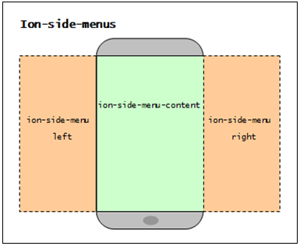
界面组件
侧边栏菜单
[点击播放视频]
侧边栏菜单是一个最多包含三个子容器的元素：左边栏、右边栏、主内容区域，通过把主要内容区域从一边滑动到另一边，来让左侧或右侧的侧边栏菜单进行切换。

Slide 41
界面组件
侧边栏菜单
声明侧边栏菜单
ionic中声明侧边栏菜单，需要添加一个父元素ion-side-menus，一个中间内容 ion-side-menu-content和一个或更多ion-side-menu指令
侧边栏菜单显示设置
（1）显示状态设置
（2）关闭侧栏内容
（3）侧边栏自动显示条件表达式
$ionicSideMenuDelegate
代理服务
如果需要在脚本中控制侧边栏菜单，可以使用$ionicSideMenuDelegate服务代理。

Slide 42

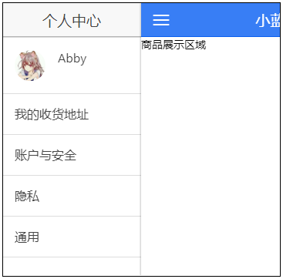
界面组件
侧边栏菜单案例
案例
代码详见教材demo10-12

Slide 43

界面组件
选项卡
[点击播放视频]
1．声明选项卡
<ion-tabs>
<ion-tab title="...">...</ion-tab>
<ion-tab title="...">...</ion-tab>
...
</ion-tabs>
可以通过$ionicConfigProvider，在配置阶段设置选项卡的位置
app.config(function($ionicConfigProvider){
$ionicConfigProvider.tabs.position("top");
//参数可以是：top | bottom
});

Slide 44
界面组件
选项卡
ion-tab指令中提供属性和事件用于选项卡的基本操作
属性 | 取值类型 | 描述
href | 字符串 | 当用户触碰的时候，该选项卡将会跳转的链接。
icon | 字符串 | 该属性值将用来在标题文字旁边添加一个指定的图标。这个属性的值将被作为icon-on和icon-off的默认值。
icon-on | 字符串 | 被选中标签的图标如果一个选项页被选中，ion-tabs将使用icon-on属性的值绘制图标。如果icon-on 没有设置，那么ion-tabs就使用icon属性的值绘制图标。
icon-off | 字符串 | 没被选中标签的图标。如果一个选项页没有被选中，ion-tabs将使用icon-off属性的值绘制图标。如果icon-off没有设置，那么ion-tabs就使用icon属性的值绘制图标。
badge | 表达式 | 选项卡上的徽章，通常是一个数字，可以是一个具体的值，也可以是当前作用域上的一个变量。
badge-style | 表达式 | 选项卡上微章的样式（例如，tabs-positive ）。
on-select | 表达式 | 选项卡被选中时触发。
on-deselect | 表达式 | 选项卡取消选中时触发。
ng-click | 表达式 | 通常，点击时选项卡会被选中。如果设置了 ng-Click，它将不会被选中。可以用$ionicTabsDelegate.select()来指定切换标签。
hidden | 表达式 | 隐藏标签页。hidden属性是当前作用域上的表达式。 当其值为true时，选项页将不可见。
disabled | 表达式 | 禁用标签页。 disabled属性是当前作用域上的表达式。当值为true时，选项页将不响应用户的点击。

Slide 45
界面组件
侧边栏菜单
2．$ionicTabsDelegate代理服务
使用$ionicTabsDelegate服务，可以在脚本中控制选项卡对象。
该服务中提供的方法：
select(index)
selectedIndex()
$getByHandle(handle)

Slide 46
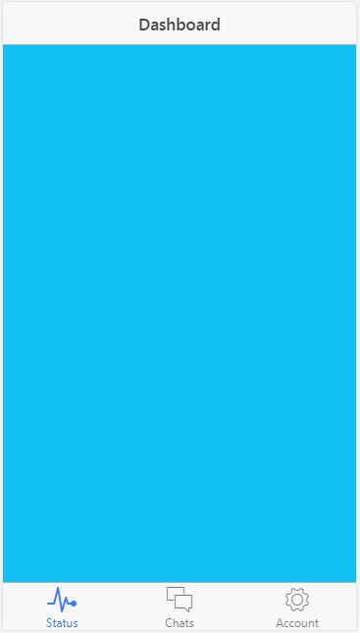
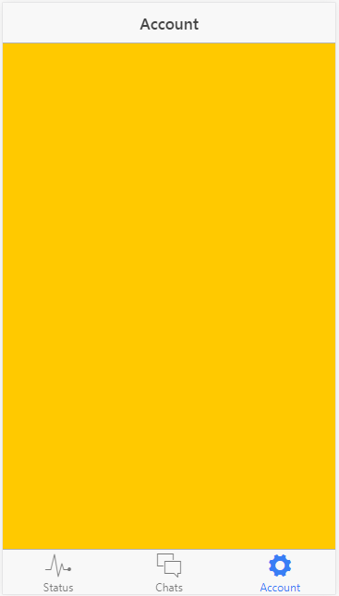
界面组件
侧边栏菜单
案例
代码详见教材demo10-13

Slide 47

课后作业
作业
请列举ionic JavaScript中主要提供的三个表单输入组件。
请列举ionic中提供的为列表项添加按钮功能的指令，并简要描述其作用。

